Slide 1
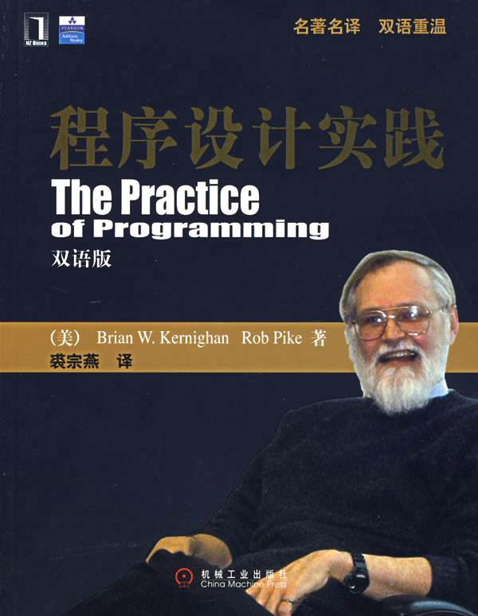
程序设计实践
电子信息类非计算机专业选修课
陈海明 副教授
信息学院 计算机系
http://www.chenhaiming.cn

Slide 2
参考教材
杨峰. 妙趣横生的算法（C语言实现）. 清华大学出版社, 2012
Sahni Sartaj. 数据结构算法与应用（C++语言描述，中文翻译版，原属第二版）. 机械工业出版社, 2015

Slide 3
计算机解决实际问题
现实问题
描述任务
算法
为解决某个问题而采取的确定且有限的步骤
程序
用C语言对算法编程
运行程序
结果

Slide 4
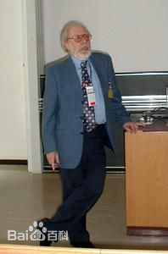
程序设计
程序设计 = 算法+ 数据结构
——Niklaus Wirth
Pascal之父， 1984 年图灵奖获得者

Slide 5
算法
解决问题的方法和过程
有零个或多个输入
有一个或多个输出
确定性：每条指令无二义性
可行性：每条指令的执行次 数有限，每条指令的执行时 间有限

Slide 6
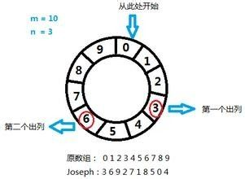
算法分类
数值算法
如求pi， 定积分，解方程，解线性方程组等
非数值算法
如汉诺塔问题，约瑟夫环等

Slide 7
算法性能￫程序性能
运行一个程序所需要的内存大小和时间
评测方法
性能分析（ performance analysis）
性能测量（ performance measurement）
评测指标
空间复杂度
运行完一个程序所需要的内存大小
时间复杂度
运行完该程序所需要的时间（上限）

Slide 8
空间复杂度
指令空间
数据空间
常量和简单变量
复合变量
环境栈空间
double a[100];
int maze[rows][cols];

Slide 9
空间复杂度
//算法1
int x,y,z;
//算法2
#define N 1000
int k,j,a[N],b[2*N];
//算法3
#define N 100
int k,j,a[N][10*N];
高维数组是空间复杂度高的主要原因

Slide 10
时间复杂度
估算运行时间
找出一个或多个关键操作，确定这些关键操作所需要的执行时间；
确定程序总的执行步数；
int Max(T a[], int n)
{// 寻找a [ 0 : n - 1 ]中的最大元素
int pos = 0;
for (int i = 1; i < n; i++)
if (a[pos] < a[i])
pos = i;
return pos;
}

Slide 11
时间复杂度
T PolyEval(T coeff[], int n, const T& x)
{ / /计算n次多项式的值，c o e ff [ 0 : n ]为多项式的系数
T y=1, value= coeff [ 0 ] ;
for ( int i = 1; i <= n; i++)
{ / /累加下一项
y *= x;
value += y * coeff [ i ] ;
}
return value;
}
T Horner(T coeff[], int n, const T& x)
{ / /计算n次多项式的值，c o e ff [ 0 : n ]为多项式的系数
T value= coeff [ n ] ;
for( int i = 1; i <= n; i++)
value = value * x + coeff [ n-i ] ;
return value;
}

Slide 12
时间复杂度
估算以下程序段所代表算法的时间复杂度
for(k=1;k<=n;k++)
for(j=1;j<=k;j++)
{
x=k+j;
s=s+x;
}

Slide 13
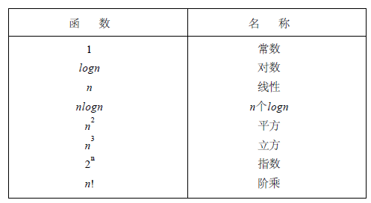
渐进符号

Slide 14
第1章 计算机问题求解-算法的时间复杂性
n | logn | nlogn | n² | n³ | 2^{n}
1 | 0 | 0 | 1 | 1 | 2
2 | 1 | 2 | 4 | 8 | 4
4 | 2 | 8 | 16 | 64 | 16
8 | 3 | 24 | 64 | 512 | 256
16 | 4 | 64 | 256 | 4096 | 65536
32 | 5 | 160 | 1024 | 32768 | 429 967 296
如果程序需要n¹ ⁰执行步，那么当n=10时，每秒执行1 000 000 000步的计算机需要1 0秒钟；当n=100时，需要3 1 7 1年；n= 1 0 0 0时，将需要3.17 * 10¹³年

Slide 15
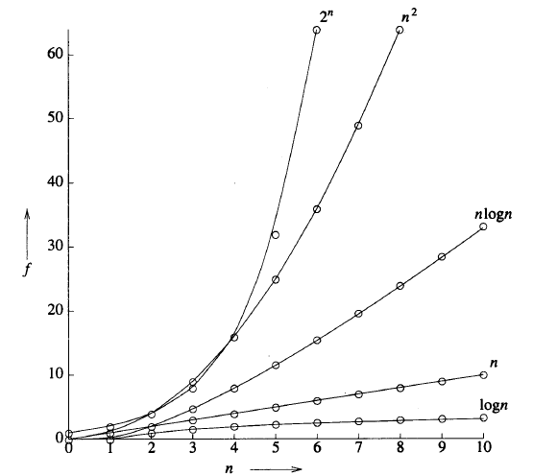

Slide 16
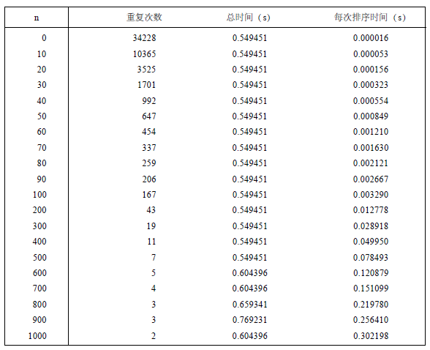
性能测试
选择实例的大小
设计测试数据
进行实验

